Slide 1


STŘEDNÍ ŠKOLA STAVEBNÍ A TECHNICKÁ
Ústí nad Labem, Čelakovského 5, příspěvková organizace
Páteřní škola Ústeckého kraje
Denní činnost
VY_32_INOVACE_05_083
Projekt MŠMT | EU peníze středním školám
Název projektu školy | ICT do života školy
Registrační číslo projektu | CZ.1.07/1.5.00/34.0771
Šablona | III/2
Sada | 05
Anotace | Běžná denní činnost
Klíčová slova | Běžná denní činnost, vstávání, oblékání, snídaně, školní činnost, oběd, volnočasové aktivity, večeře, příprava na další den
Předmět | Anglický jazyk
Autor, spoluautor | Jiří Černý
Jazyk | Čeština/angličtina
Druh učebního materiálu | Prezentace, výklad
Potřebné pomůcky | PC, dataprojektor
Druh interaktivity | Výklad pomocí prezentace
Stupeň a typ vzdělávání | Střední škola
Cílová skupina | 1. ročník, žáci 15 – 16 let, Automechanik (obory H)
Speciální vzdělávací potřeby | ne
Zdroje | vlastní materiály SŠST Ústí nad Labem, Čelakovského 5

Slide 2
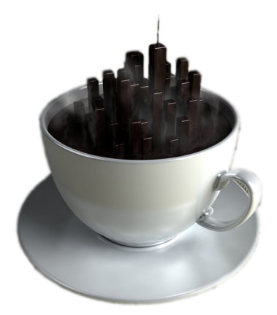
Dnešním tématem budou běžné denní činnosti
neboli
DAILY ROUTINES

Slide 3

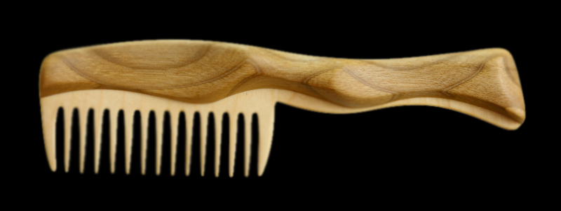
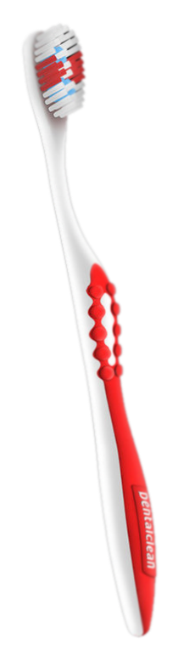
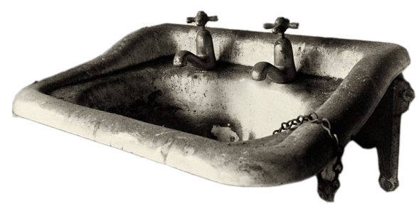
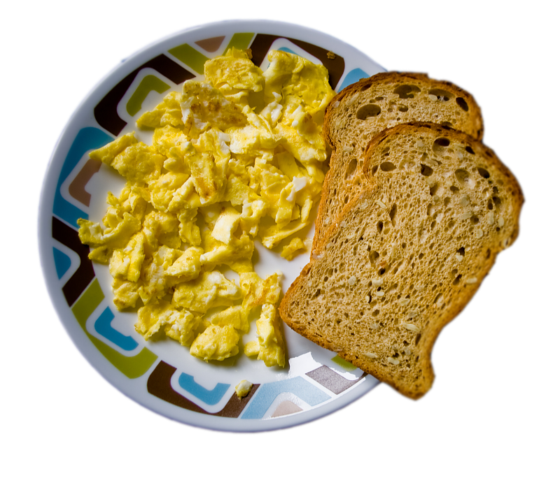
Getting up
VSTÁVÁNÍ
morning

Slide 4


Dressing up
OBLÉKÁNÍ
šaty
SCARF
ponožka
SKIRT
spodní prádlo
HAT
OBLEČTE SI SVOU POSTAVU
S VYUŽITÍM NÁSLEDUJÍCÍCH SLOV
košile
SUIT
oblek
SOCK
klobouk
BLOUSE
triko
UNDERWEAR
punčochy
STOCKING
halenka
SHIRT
kalhoty
T-SHIRT
čepice
TROUSERS
šátek
CLOTHES
sukně
CAP

Slide 5
What am I doing here ?
Můžeš popsat svou oblíbenou hodinu…
Můžeš popsat svou činnost o přestávce…
I´m at school.
Můžeš vyjmenovat své oblíbené předměty…
Můžeš popsat strukturu vyučovací hodiny…

Slide 6
I´m on my way to home
from school.
ferry
bus
chůze
trolleybus
vlak
car
autobus
Jak se dostaneš
ze školy domů ?
bicycle
trolejbus
auto
motorbike
motocykl
bus stop
walking
railway
station
kolo
airport
train
dock
trajekt

Slide 7
These are my hobbies.
Co děláš po škole?
art
street art
sport
music

Slide 8
Time to prepare to school…

Slide 9
Dinner time…
What do you eat in the evening ?

Slide 10
Time to sleep…

Slide 11
STŘEDNÍ ŠKOLA STAVEBNÍ A TECHNICKÁ
Ústí nad Labem, Čelakovského 5, příspěvková organizace
Páteřní škola Ústeckého kraje
Použité zdroje
Použitý obrazový materiál pochází z fotoarchivu autora.

